Slide 1
딸깍
제7회 국립재활원 보조기기 해커톤 · ‘컴퓨터 및 전자기기 접근성 보조기기’ 부문
신청서 수정 사항 보고
한 손의 잔존 손가락 움직임으로 키보드와 마우스를 통합 제어하는 고정형 입력장치
팀 딸깍 · 김민섭 · 윤홍민 · 장재원 · 김예진 · 동국대 전자전기공학부
원본 참가신청서 대비 변경 내용 및 설계 심화 정리 · 2026.08

Slide 2
개요
딸깍
무엇이 달라졌는가
대상 사용자 범위와 사용 환경을 재정의하고, 컨셉·페르소나·하드웨어 구조를 함께 조정했습니다.
변경된 네 가지
변경하지 않은 전제
1
핵심 컨셉
드라이버 설치 불필요
이동식 하이브리드 입력장치 → 손이 놓이는 위치에 고정되는 고정형 입력장치
운영체제 표준 HID 복합 장치로 동작. 설치 권한이 없는 PC에서도 연결 즉시 사용
2
문제 정의
트랙볼 기반 포인팅
대상 확장 — 신경근육질환·척수손상 등 침대 사용 환경 추가
팔 전체를 움직이지 않고 엄지만으로 커서를 360도 제어
3
페르소나
한 손 안에서 완결
뇌졸중 편마비 사무직(47세) → 신경근육질환 재택 근무자(35세), 침대 환경
손을 장치에서 떼지 않은 채 문자 입력과 커서 제어를 모두 수행
4
하드웨어 설계
도면·펌웨어 공개
지지부·BANK 전환 구조 신설, 제어부를 Seeed XIAO nRF52840 Plus로 변경
완성 후 3D 도면과 펌웨어를 공개해 저비용 자가 제작과 개인별 수정을 허용
변경의 방향은 “기능 추가”가 아니라 “사용 환경의 재정의”입니다.
제7회 국립재활원 보조기기 해커톤 · 팀 딸깍 · 2

Slide 3
01 · 컨셉
딸깍
아이디어 한줄소개, 이렇게 바뀌었습니다
조작 방식 중심의 서술에서, 사용자의 잔존 움직임과 거치 조건을 전제로 한 서술로 전환했습니다.
기존
수정
한 손 전용 하이브리드 입력장치
고정형 통합 입력장치
‘인체공학적 버티컬 구조’와 ‘트랙볼 기반 통합 제어’를 핵심으로 하는 한 손 전용 하이브리드 입력장치
한 손의 잔존 손가락 움직임으로 키보드와 마우스를 통합 제어하는 고정형 입력장치
관점
기존
수정
장치의 위치
사용자가 손으로 밀어 움직임
손이 놓이는 위치·각도에 고정
전제 능력
한 손을 자유롭게 옮길 수 있음
팔 이동 없이 손가락만 움직일 수 있음
설계의 축
조작 방식(하이브리드)
거치 조건(고정)
휴대성
들고 다니며 어디서나 사용
거치 지점에 고정 — 휴대성 대신 접근성
이동식·하이브리드 조작에서, 잔존 움직임에 맞춰 ‘고정된 위치’를 전제로 한 설계로 전환했습니다.
제7회 국립재활원 보조기기 해커톤 · 팀 딸깍 · 3

Slide 4
02 · 문제정의
딸깍
대상 사용자 범위를 확장했습니다
책상 환경의 한 손 사용자에 더해, 침대에서 장시간 컴퓨터를 사용하는 사용자를 포함했습니다.
기존 대상
추가된 대상
질환·상태
질환·상태
뇌졸중 후 편마비 · 상지 절단 · 뇌성마비
신경근육질환 · 척수손상
한쪽 상지만 자유롭게 사용할 수 있는 사용자
체간과 어깨·팔의 움직임이 제한된 사용자
사용 환경과 병목
사용 환경과 병목
책상·노트북 환경에서 표준 키보드와 마우스를 사용.
한 손이 두 장치 사이를 끊임없이 왕복해야 하며, 그 결과 문자 입력과 커서 제어를 동시에 수행할 수 없습니다.
전동침대에서 장시간 반누운 자세로 컴퓨터를 사용.
손가락의 미세 움직임이 남아 있어도 팔을 들어 키보드 위에 유지하기 어렵고, 침대 위에는 장치를 둘 평면이 부족하며 자세가 바뀔 때마다 위치를 다시 맞춰야 합니다.
기존 대안의 한계 — 상용 한 손 키보드
기존 대안의 한계 — 소프트웨어 방식
포인팅 기능이 없어 마우스를 따로 두어야 하므로 왕복 문제가 그대로 남습니다.
가격이 높고 국내 유통과 사후 지원도 제한적입니다.
화상 키보드나 마우스키 기능은 별도 설치와 설정이 필요합니다.
설치 권한이 없는 회사·학교·공공기관 PC에서는 사용할 수 없습니다.
손가락의 신뢰할 수 있는 움직임이 없는 사용자는 본 시제품의 1차 대상이 아님을 신청서에 명시했습니다.
제7회 국립재활원 보조기기 해커톤 · 팀 딸깍 · 4

Slide 5
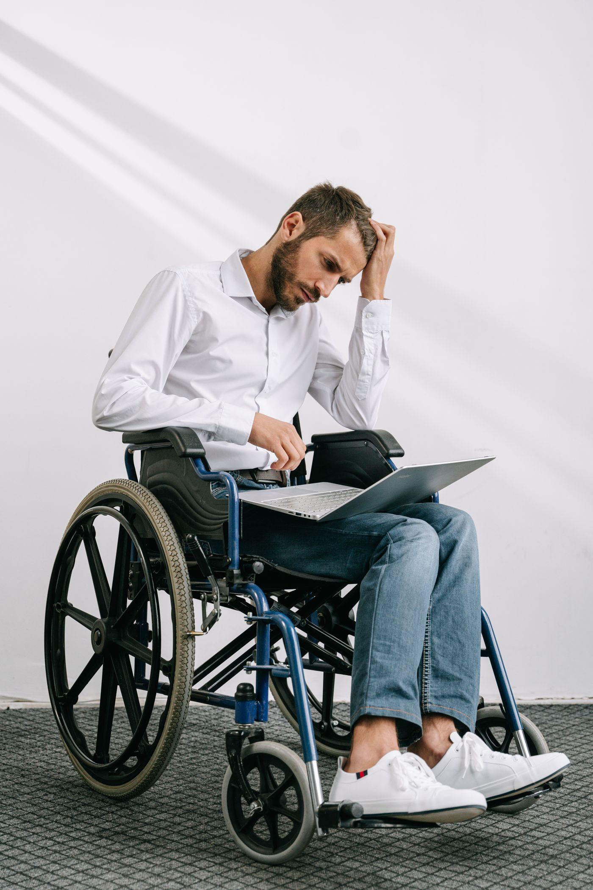
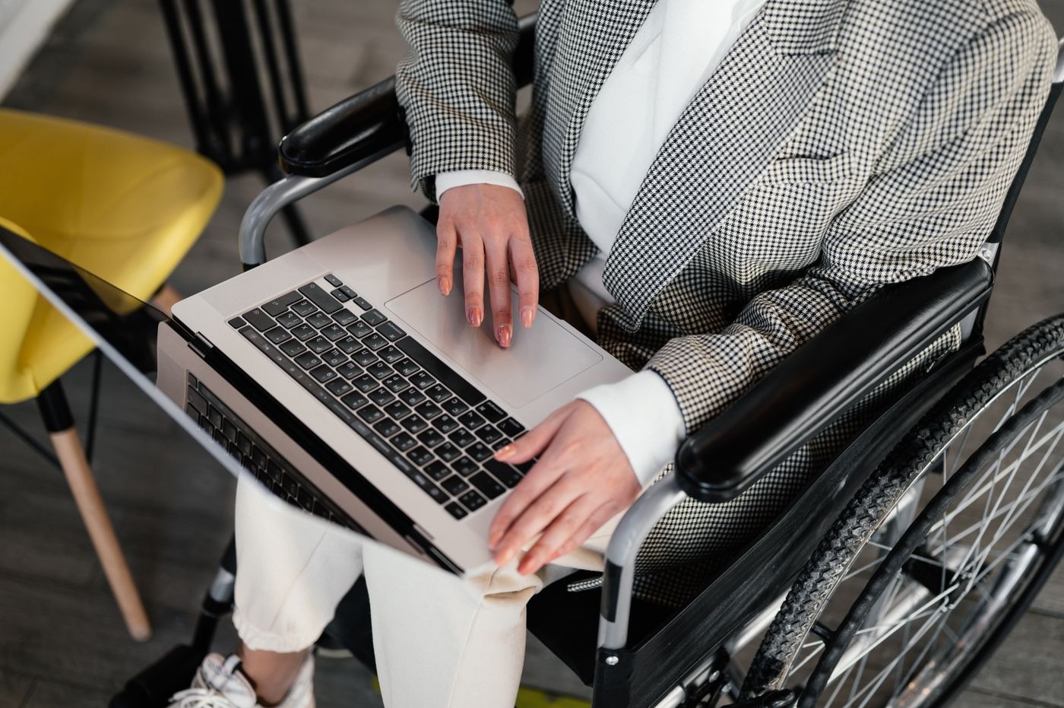
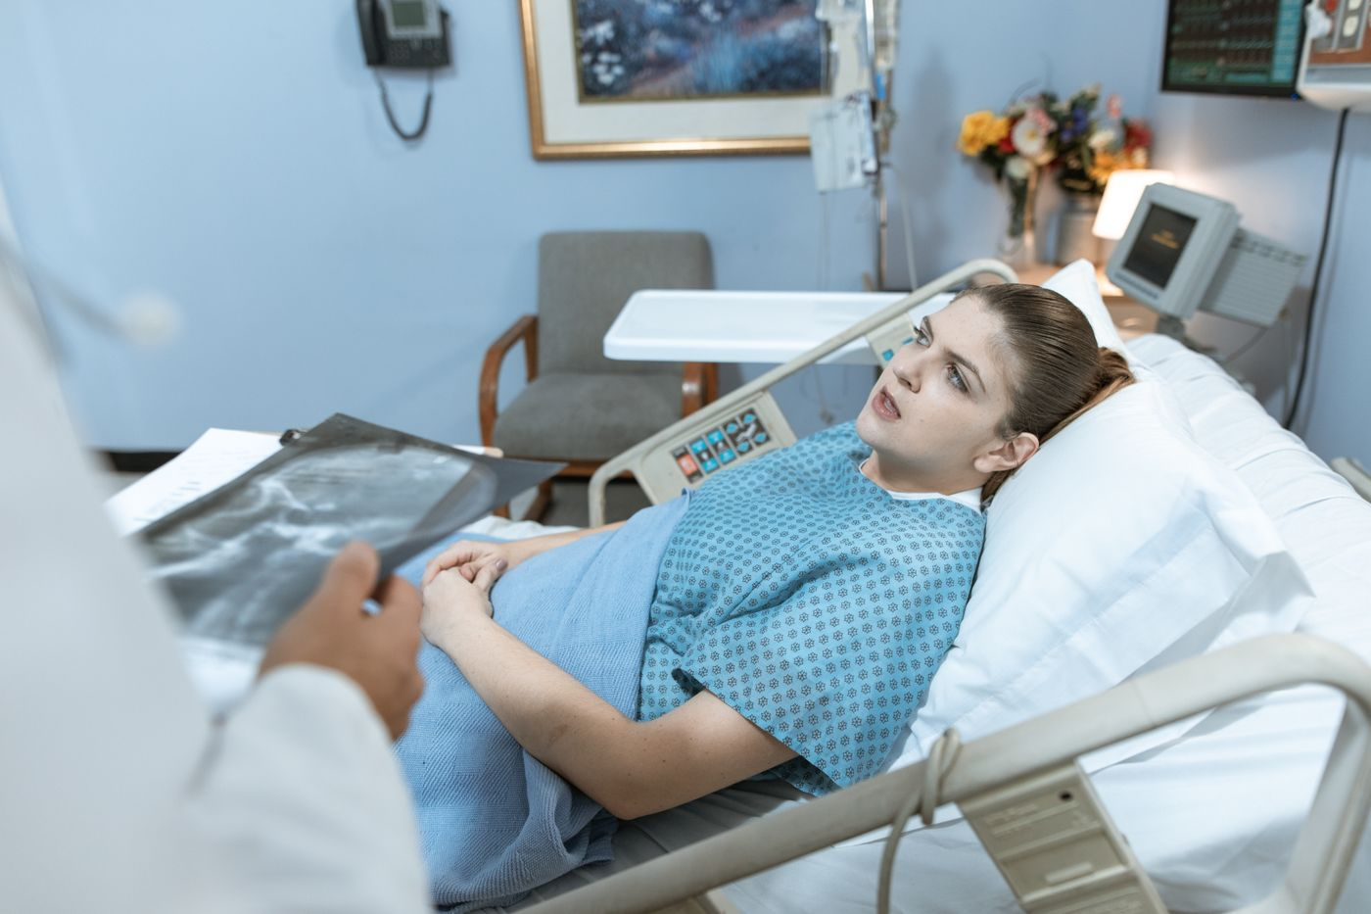
02 · 문제정의
딸깍
입력이 어려운 게 아니라, 입력면에 도달하는 게 어렵습니다
세 장면 모두 손가락은 움직입니다. 무너지는 것은 팔을 들어 장치를 붙잡아 두는 쪽입니다.
① 장치를 올려 둘 평면이 없다
② 침대에서는 자세가 바뀔 때마다 위치가 흐트러진다
③ 팔을 지지하는 부담이 작업을 먼저 끊는다
그래서 저희는 “키를 적게 누르는 문제”가 아니라 “팔을 들어 입력면에 접근하고 키보드와 마우스 사이를 반복 이동해야 하는 문제”로 재정의했습니다.
제7회 국립재활원 보조기기 해커톤 · 팀 딸깍 · 5
연출 사진 · Pexels License

Slide 6
02 · 문제정의
딸깍
‘무엇이 병목인가’에 대한 관점이 바뀌었습니다
병목을 모드 전환 비용이 아니라, 입력면에 접근하고 두 장치 사이를 이동하는 과정으로 재정의했습니다.
기존 관점 — 병목은 커서 제어와 문자 입력 사이의 모드 전환 비용
문자 입력
›
손을 마우스로 이동
›
커서 제어
›
손을 키보드로 복귀
키보드에 손을 올린 상태
장치 간 왕복 1회
마우스를 잡은 상태
장치 간 왕복 2회
해결 방향 — 손을 장치에서 떼지 않고 두 기능을 모두 수행
수정 관점 — 병목은 팔을 들어 입력면에 접근하고 두 장치 사이를 반복 이동하는 것
팔을 들어 올림
›
입력면에 접근
›
장치 위치 재조정
›
입력
체간·어깨 근력 필요
침대 위 평면 부족
자세가 바뀔 때마다 반복
여기까지 와야 시작
해결 방향 — 장치를 손이 놓이는 위치·각도에 고정해 앞의 세 단계를 제거
입력 자체보다, 팔을 지지하고 입력 위치를 유지하는 과정이 더 큰 부담입니다. 작은 자세 변화에도 작업이 중단되거나 보조인의 도움이 필요해집니다.
제7회 국립재활원 보조기기 해커톤 · 팀 딸깍 · 6

Slide 7
03 · 페르소나
딸깍
페르소나 ‘허교환’, 설정이 새로 바뀌었습니다
확장된 대상 사용자에 맞춰 연령·질환·자세·사용 환경을 모두 재설정했습니다.
항목
기존
수정
나이 · 배경
47세 · 물류회사 사무직, 뇌졸중 후 재택 복귀 준비
35세 · 신경근육질환, 재택 온라인 검수·문서 업무
자세 · 환경
일반 책상에서 회사 지급 노트북 사용
전동침대에서 상체 10~30도 반누운 자세, 하루 4~6시간
핵심 어려움
좌측 편마비로 키보드·마우스 왕복 타이핑이 어려움
팔 들기 어려움, 장치 밀림·이탈, 화면을 보며 키 위치 확인 어려움
필요 조건
한 손으로 문자 입력과 커서 제어를 함께 수행
침대 각도가 바뀌어도 장치 방향 조정, 손가락별 키맵·활성 힘 변경
목표
분당 100타 이상, 재택 근무자로 정식 복귀
보호자의 재배치 없이 90분 이상 연속 작업, 분당 100타 이상
35세
10~30°
4~6시간
90분+
신경근육질환 재택 근무자
상체 거상 각도
하루 컴퓨터 사용 시간
보호자 도움 없는 연속 작업 목표
설정 변경은 보호자가 아니라 본인이 가능한 범위에서 수행할 수 있어야 한다는 조건을 새로 추가했습니다.
제7회 국립재활원 보조기기 해커톤 · 팀 딸깍 · 7

Slide 8
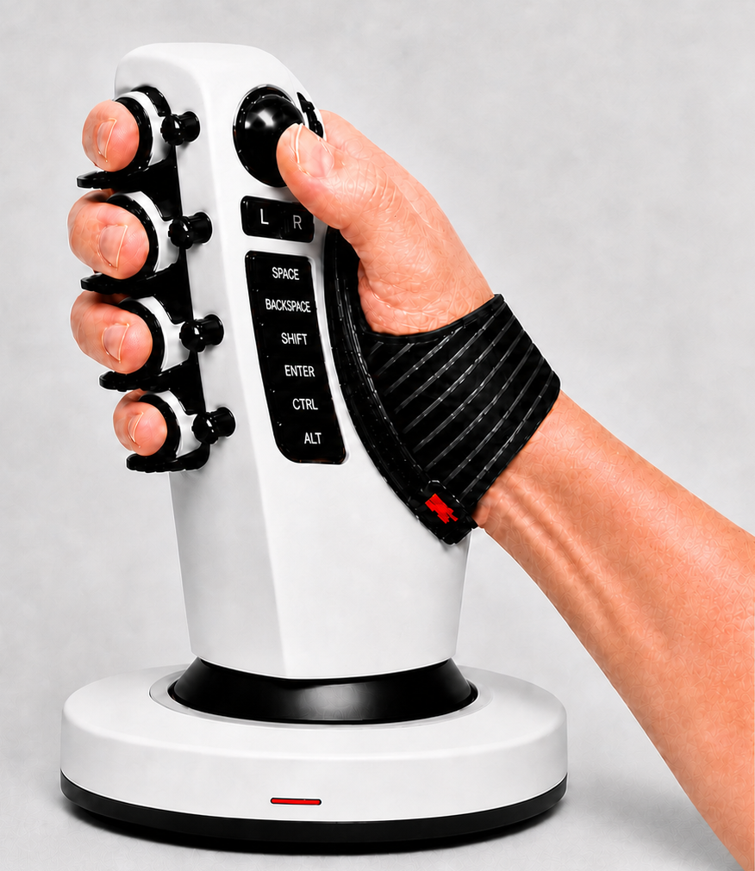
04 · 설계
딸깍
손이 놓이는 자리에 고정되는, 한 손 통합 입력장치
손은 장치를 떠나지 않습니다. 엄지가 커서와 조합키를, 네 손가락이 문자를 맡습니다.
고정형 본체
침대 사이드레일·침대 테이블·관절형 암에 고정합니다. 손을 강하게 쥐지 않아도 손등 밴드와 측면 가이드가 위치를 유지합니다.
엄지 — 트랙볼과 조합키
본체를 옮기지 않고 엄지만으로 커서를 360도 제어합니다. 아래로 내려 누르면 SPACE·SHIFT·CTRL·ALT에 닿습니다.
네 손가락 — 토글 스위치
손가락 끝이 닿는 3차원 곡면에 토글을 배치했습니다. 위로 밀기 / 누르기 / 아래로 밀기 3동작을 각각 다른 키로 인식합니다.
드라이버 설치 불필요
표준 HID 복합 장치로 동작합니다. 설치 권한이 없는 회사·학교·공공기관 PC에서도 연결 즉시 사용할 수 있습니다.
팔을 들지 않고, 손을 옮기지 않고, 소프트웨어를 깔지 않고 — 세 가지를 동시에 없애는 것이 이 구조의 목적입니다.
제7회 국립재활원 보조기기 해커톤 · 팀 딸깍 · 8
설계 예상도 · 신청서 수정본(2026.08.09)

Slide 9
04 · 설계
딸깍
본체 구조가 ‘고정형’으로 바뀌고, 지지부가 새로 생겼습니다
밀어서 움직이는 구조를 버리고, 고정된 본체를 좌우로 눕혀 키 뱅크를 전환하는 구조를 추가했습니다.
① 본체 — 이동식에서 고정형으로
② 지지부 — 신규 추가
변경
신규
마우스처럼 미는 방식 → 거치 고정
본체를 좌우로 눕혀 BANK 전환
침대 사이드레일, 침대 테이블, 별도 관절형 암에 고정합니다.
전투기 조종간처럼 본체 전체를 기울여 키보드 뱅크(BANK A / B)를 선택합니다.
미끄럼 · 이탈 방지
스위치 방식 변경
손을 강하게 쥐지 않아도 위치가 유지되도록 손등 밴드 또는 측면 가이드를 둡니다.
버티컬 구조로 손목의 비틀림(회내)을 막아 장시간 사용 시 피로와 관절 부담을 줄입니다.
네 손가락 입력을 기존 ‘다방향 스위치’에서 ‘토글 스위치’ 방식으로 변경했습니다.
손가락 관절의 미세한 움직임 방향에 따라 서로 다른 키가 입력됩니다.
왜 고정이 전제가 되는가
참고한 구조
침대에서는 중력이 기기를 눌러 고정해 주지 않고, 자세를 바꿀 때마다 위치가 흐트러집니다.
자중과 논슬립만으로는 유지되지 않으므로 거치 고정을 설계의 전제로 둡니다.
손을 얹은 채 손가락마다 여러 키를 배치하는 게이밍 키패드 구조를 지지부 설계의 출발점으로 참고했습니다.
다만 목표는 게임 조작이 아니라 문자 입력과 커서 제어의 통합입니다.
고정형으로 바꾸면서 잃은 것은 휴대성이고, 얻은 것은 팔을 들지 않아도 되는 접근성입니다.
제7회 국립재활원 보조기기 해커톤 · 팀 딸깍 · 9
참고 디자인 레퍼런스 : Azeron Cyborg II (azeron.com)

Slide 10
04 · 설계
딸깍
BANK 전환 방식, 이렇게 구현했습니다
네 손가락 토글 4개만으로 26키를 확보하기 위한 전환 구조입니다.
전환 메커니즘
입력 예산
1
좌우 기울임으로 선택
4 × 3 × 2 + 2 = 26
왼쪽으로 4~5° 기울이면 BANK A, 오른쪽으로 4~5° 기울이면 BANK B를 선택합니다.
본체 전체를 눕히는 동작이므로 손가락을 따로 쓰지 않습니다.
토글 4개 × 3동작 × 2 BANK = 24키, 여기에 엄지 보조키를 더해 총 26키
26
13
3
총 입력키
BANK당 키 수
키당 동작 수
2
스프링 복귀 · 상태 유지
BANK당
토글 12키 + 엄지 보조키 1키 = 13키
손을 놓으면 스프링으로 중앙에 복귀하되, 선택된 BANK는 그대로 유지됩니다.
현재 어느 뱅크인지는 LED 색상과 짧은 진동으로 표시합니다.
총 입력키
BANK A · B 합계 26키
엄지
트랙볼과 보조키를 담당 (문자 입력에서 제외)
3
손가락당 3동작
MODE 키로 영문 → 한글 → 숫자·기호 순서로 입력 모드를 전환합니다. (신규 추가)
키 하나마다 위로 밀기 · 누르기 · 아래로 밀기 세 동작을 각각 다른 입력으로 인식합니다.
손가락을 옮기지 않고 관절 방향만 바꾸므로 팔 이동이 필요 없습니다.
왜 BANK 전환이 필요한가
네 손가락 토글만으로는 12키에 그칩니다. 뱅크 전환으로 물리 키 수를 두 배로 늘려, 손가락을 옮기지 않고도 26키를 확보합니다.
제7회 국립재활원 보조기기 해커톤 · 팀 딸깍 · 10

Slide 11
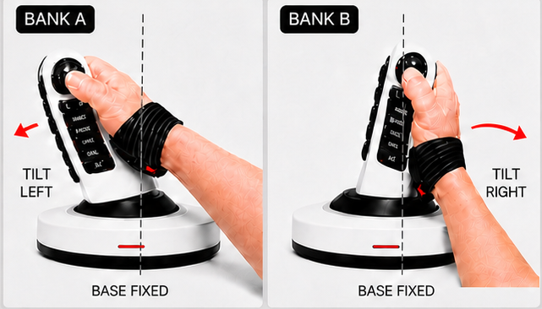
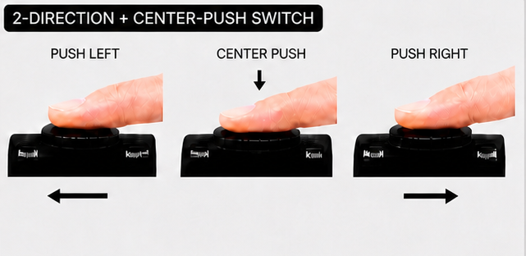
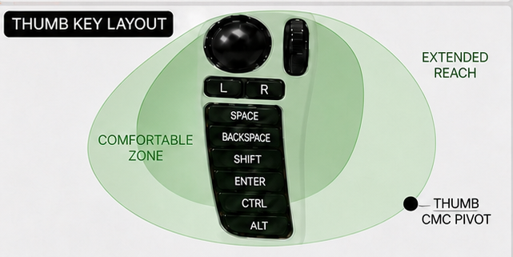
04 · 설계
딸깍
세 가지 동작이 26키를 만듭니다
본체 기울임으로 뱅크를, 손가락 3동작으로 키를, 엄지 이동으로 조합키를 각각 나눠 맡습니다.
① 본체 좌우 기울임 — BANK A / B 선택
베이스는 고정된 채 본체만 4~5° 눕는다 · 손을 놓으면 스프링 중앙 복귀
② 토글 3동작 — 키 하나가 세 개
③ 엄지 도달 범위 — 조합키 배치 근거
위로 밀기 / 누르기 / 아래로 밀기
CMC 관절을 축으로 한 편안한 영역에 SPACE·SHIFT·CTRL·ALT를 배치
제7회 국립재활원 보조기기 해커톤 · 팀 딸깍 · 11
설계 예상도 · 신청서 수정본(2026.08.09)

Slide 12
04 · 설계
딸깍
해커톤 기간 중 여기까지 실물로 만듭니다
아래 네 자리는 제작이 끝나는 대로 실물 사진으로 교체합니다. 현재는 예상도만 확보된 상태입니다.
① 3D 프린팅 셸
② 스위치·트랙볼 실장
③ 지지부 · 거치 상태
④ 착용·조작 장면
버티컬 본체 · 손가락 곡면 배치
출력 직후 파트 사진
토글 4개 + 트랙볼 + 엄지 키패드
내부 배선이 보이는 각도
침대 사이드레일 / 관절형 암에
고정한 실제 장면
손등 밴드 착용 후
반누운 자세에서 입력하는 장면
4:3 권장
4:3 권장
4:3 권장
4:3 권장
시제품 완주 경험(ESP32 기반 PCB 설계, 듀얼 버튼·마이크·스피커 통합 시스템)이 있어, 개념 검증이 아니라 동작하는 실물까지 목표로 합니다.
제7회 국립재활원 보조기기 해커톤 · 팀 딸깍 · 12

Slide 13
05 · 부품
딸깍
제어부(MCU)를 변경했습니다
연결 방식과 전원 구조는 그대로 두고, 제어부 모듈만 교체했습니다.
기존
수정
ESP32-S3
Seeed XIAO nRF52840 Plus
신청서 원본 제출 시점의 제어부
USB-C 유선과 BLE 무선을 모두 지원하는 제어부
변경 없이 유지되는 부분
연결
USB-C 유선 + BLE 무선 동시 지원
전원
USB-C 단자가 배터리 충전을 겸함
인식
드라이버 설치 없이 표준 HID(키보드·마우스 복합 장치)로 동작
제어부가 바뀌어도 “설치 권한이 없는 PC에서 연결 즉시 사용”이라는 핵심 전제는 그대로 유지됩니다.
제7회 국립재활원 보조기기 해커톤 · 팀 딸깍 · 13

Slide 14
05 · 부품
딸깍
주요 부품 — 실물 확보 현황
아래 다섯 자리는 부품 입고 후 실물 사진으로 교체합니다. 사양은 신청서 수정본을 따릅니다.
제어부
포인팅
문자 입력
뱅크 전환
전원·피드백
Seeed XIAO
nRF52840 Plus
트랙볼 모듈
+ 광학 센서
토글 스위치 ×4
(3동작 인식)
지지부 힌지
+ 복귀 스프링
리튬 배터리
LED · 진동 모터
제어부
Seeed XIAO nRF52840 Plus — USB-C 유선 + BLE 무선, USB-C가 배터리 충전 겸용
입력
네 손가락 토글 스위치 4개 (위로 밀기 / 누르기 / 아래로 밀기) + 엄지 보조키
포인팅
엄지 트랙볼 + 좌·우클릭 택트 스위치, 비선형 감도 곡선 적용
피드백
BANK 상태를 LED 색상과 짧은 진동으로 표시
인식
표준 HID 키보드·마우스 복합 장치 — 드라이버 설치 불필요
제7회 국립재활원 보조기기 해커톤 · 팀 딸깍 · 14

Slide 15
딸깍
06
설계 심화
신청서 제출 이후 사전행사에서 구체화한 내용입니다. 아래 네 장은 수정본을 전제로 작성되었습니다.
제7회 국립재활원 보조기기 해커톤 · 팀 딸깍 · 15

Slide 16
06 · 설계 심화
딸깍
엄지 하나에 세 역할을 몰아넣으면 드래그가 불가능합니다
예상도에서 엄지가 담당하던 트랙볼·클릭·모디파이어를 분리하고, 순차 입력으로 조합을 대체했습니다.
문제 — 엄지는 한 번에 한 곳에만 있습니다
해법 — 자원을 분리하고 순차 입력으로 바꿉니다
드래그가 되지 않음
1
드래그 락
좌클릭을 누른 채 트랙볼을 굴려야 하는데, 같은 엄지가 둘을 동시에 할 수 없습니다.
좌클릭 더블탭으로 버튼 눌림을 유지하고, 이동 후 한 번 더 탭해 해제합니다. 상용 트랙볼에 이미 있는 검증된 방식입니다.
조합 단축키가 되지 않음
2
원샷 모디파이어
Ctrl + 클릭, Shift + 클릭처럼 모디파이어와 클릭을 함께 써야 하는 조작이 성립하지 않습니다.
Ctrl을 탭하면 다음 입력 하나에만 적용되고 자동 해제됩니다. 더블탭은 잠금, 세 번째 탭은 해제입니다.
요구사항과 정면 충돌
3
역할 분리
“손을 떼지 않은 채 드래그와 조합 단축키를 모두 수행”한다는 페르소나 요구 조건을 만족할 수 없습니다.
엄지는 포인팅 전담, 네 손가락은 문자·기능 전담으로 나눕니다.
원샷 모디파이어는 Windows 고정키와 결과가 같지만 OS 설정을 건드리지 않습니다 — 설치 권한 제약을 그대로 만족합니다.
제7회 국립재활원 보조기기 해커톤 · 팀 딸깍 · 16

Slide 17
06 · 설계 심화
딸깍
누운 자세에서는 기기보다 거치가 먼저 무너집니다
중력 방향과 시선 조건이 달라지면서, 앉은 자세를 전제로 한 고정·피드백 전략이 성립하지 않습니다.
누운 자세가 바꾸는 조건
그에 맞춘 거치 설계
중력 방향이 90° 바뀐다
1
클램프 암 고정
자중과 논슬립만으로 잡던 고정 전략이 무효가 됩니다.
침대 프레임에 클램프 암을 상시 고정하고, 기기를 손이 이미 놓인 위치로 가져옵니다.
손이 시야에서 사라진다
2
자석 원터치 탈착
화면이 정면·머리 위에 있어 손을 내려다볼 수 없습니다. 블라인드 조작이 전제가 됩니다.
체위 변경 후 사용자가 혼자 사용 자세로 복귀할 수 있도록 합니다.
LED 표시가 보이지 않는다
3
햅틱 피드백
손 옆의 LED는 시야 밖입니다. 상태 표시가 시각에 의존할 수 없습니다.
LED 레이어 표시를 진동 또는 짧은 비프음 패턴으로 대체합니다.
케이블을 늘어뜨릴 수 없다
4
BLE 우선
얼굴과 목 위를 지나는 케이블은 체위 변경 때 걸리고 안전 문제도 됩니다.
무선을 기본 연결로 두고, USB-C는 충전과 설정용으로 사용합니다.
이 사용자군의 진짜 실패 지점은 성능이 아니라 ‘부탁의 횟수’입니다. 한 번 설치하면 체위가 바뀌어도 혼자 복귀할 수 있어야 합니다.
제7회 국립재활원 보조기기 해커톤 · 팀 딸깍 · 17

Slide 18
06 · 설계 심화
딸깍
드라이버 없이 한글을 입력하는 경로
펌웨어가 자모를 확정해 두벌식 스캔코드로 방출하고, 음절 조합은 운영체제 IME가 담당합니다.
토글 입력
›
펌웨어 상태머신
›
자모 확정
›
두벌식 스캔코드
›
OS IME가 음절 조합
4개 × 3동작 × 2 BANK
입력열을 자모로 해석
확정 지연 버퍼
표준 HID 키보드
설치·권한 불필요
네 번째 단계부터는 완전한 표준 HID입니다. 장치는 IME를 흉내내지 않고, IME에게 두벌식으로 말을 겁니다.
확정 지연 (Commit Delay)
한/영 전환
OS 기본 경로(HID LANG1) 사용
모음이 확정될 때까지 스캔코드 방출을 보류합니다. 다음 자음이 입력되거나 유휴 시간이 지나면 한 번에 방출하므로, 백스페이스로 이미 보낸 키를 회수할 필요가 없습니다.
조합 중 백스페이스의 동작이 자모 단위인지 음절 단위인지는 운영체제마다 다릅니다. 회수를 아예 쓰지 않는 것이 이 차이를 피하는 방법입니다.
실사용에서는 다음 자음이 곧바로 입력되므로 체감 지연이 거의 없습니다.
모드 전환
MODE 키로 영문 → 한글 → 숫자·기호
검증 상태
OS별 IME 실측 미완료 — 최우선 검증 항목
“드라이버 없이 어떻게 한글이 입력되는가”는 심사에서 가장 먼저 나올 질문이며, 이 경로가 그 답입니다.
제7회 국립재활원 보조기기 해커톤 · 팀 딸깍 · 18

Slide 19
07 · 검증
딸깍
‘분당 100타’를 어떻게 증명할 것인가
목표 타수를 입력당 소요 시간으로 환산하고, 단계별 측정 계획으로 근거를 만듭니다.
100타/분 = 초당 2.7입력 = 입력당 약 220ms
한 손 · 표준 키보드
40타/분
한글 1음절 ≈ 자모 2.7개, 자모 1개당 평균 입력 약 1.6회로 환산
딸깍 목표
100타/분
단계
측정 내용
시점
기준선
한 손으로 표준 두벌식 키보드 사용 시 분당 40타 (페르소나 설정값)
설정 완료
웹 트레이너
실기 없이 배열만으로 도달 가능한 타수 측정
하드웨어 완성 전
팀원 학습
4인이 30분 학습 후 초기 습득 속도와 오타율 측정
시제품 완성 직후
시연
실제 문장 입력 + 웹 브라우징 (드래그·조합 단축키 포함)
발표
발표에서는 ‘100타 달성’이 아니라 학습곡선의 초기 기울기를 근거로 제시합니다. 시연에는 드래그와 조합 단축키를 반드시 포함합니다.
제7회 국립재활원 보조기기 해커톤 · 팀 딸깍 · 19
‘타’는 한국 타자 검정 기준의 자모 1타

Slide 20
08 · 리스크
딸깍
원가와 미검증 항목을 함께 공개합니다
아래 수치는 실견적이 아닌 추정치입니다. 확정 전까지 추정임을 표시한 채로 사용합니다.
개략 원가 (1대 기준, 추정)
미검증 항목과 확신도
본체 부품
96,000원
항목
확신도
근거
두벌식 스캔코드 변환 방식
높음
HID 표준 동작에서 직접 도출
거치 부품
49,500원
확정 지연의 OS별 실제 동작
낮음
미검증 — 최우선 검증 항목
합계
145,500원
그립각 · 스위치 작동력
낮음
추정치, 수요자 멘토링 검증 필요
조달 리스크
광센서 국내 유통 제한 — 리드타임 확인이 최우선
BOM 단가
낮음 — 추정치이며 실측 견적이 아님
대체안
시판 엄지 트랙볼에서 센서·볼 조립체 하베스팅
분당 100타
낮음 — 계산상 가능하나 실측 없음
추정치를 확정값처럼 제시하지 않는 것이 이 프로젝트의 원칙입니다. 검증 전 항목은 모두 등급을 붙여 표기합니다.
제7회 국립재활원 보조기기 해커톤 · 팀 딸깍 · 20
단가는 상용 부품 유용을 전제한 추정치 · 실견적 필요

Slide 21
정리
딸깍
수정본 핵심 변경사항 요약
다섯 영역의 변경은 모두 하나의 판단에서 나왔습니다 — 장치를 사용자에게 맞춰 고정한다.
영역
기존
수정
컨셉
이동식 하이브리드 입력장치
손 위치에 고정되는 고정형 입력장치
문제정의
책상 환경의 한 손 사용자 중심
침대를 사용하는 신경근육질환자까지 확장
페르소나
뇌졸중 편마비 사무직 (47세)
신경근육질환 재택 근무자 (35세)
설계
네 손가락 다방향 스위치, 이동식 본체
지지부 신설로 BANK A/B 전환, 토글 스위치
부품
ESP32-S3
Seeed XIAO nRF52840 Plus
완성된 결과물은 3D 도면과 펌웨어를 공개해, 필요한 사용자가 저비용으로 직접 제작하고 자신의 신체 조건에 맞게 수정할 수 있도록 하는 것이 최종 목표입니다.
제7회 국립재활원 보조기기 해커톤 · 팀 딸깍 · 21

